Slide 1



Luyện Tập
Từ chỉ sự vật
Tên gọi các trò chơi dân gian
Câu nêu hoạt động

Slide 2
Khởi động

Slide 3

Nhìn tranh
Đoán tên môn thể thao

Slide 4

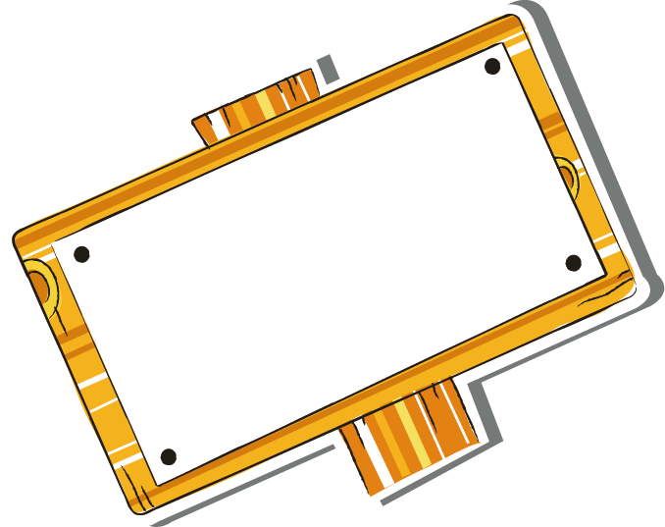
Đá bóng

Slide 5
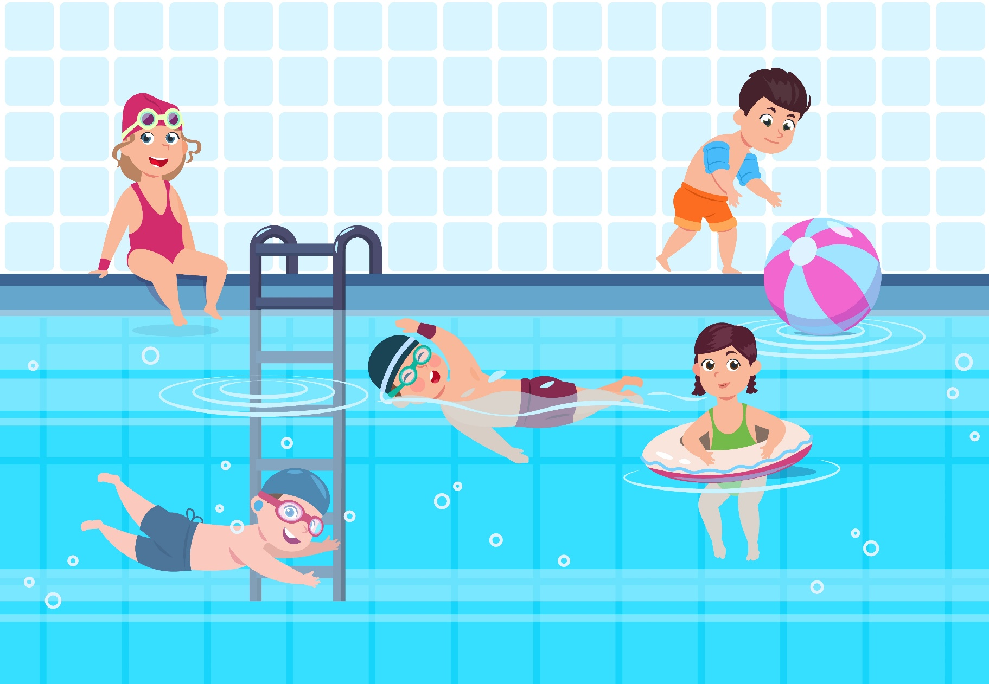
Bơi lội

Slide 6


Luyện tập, thực hành

Slide 7
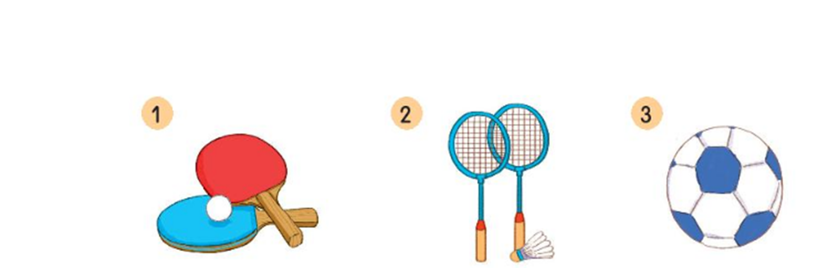
Bài 1: Nói tên các dụng cụ thể thao sau:
Vợt bóng bàn
Quả bóng bàn
Vợt cầu lông
Quả cầu lông
Quả bóng đá

Slide 8
Kết Luận:
Tên các dụng cụ thể thao: Vợt bóng bàn; quả bóng bàn; Vợt cầu lông; quả cầu lông; Quả bóng đá là các từ chỉ sự vật.

Slide 9
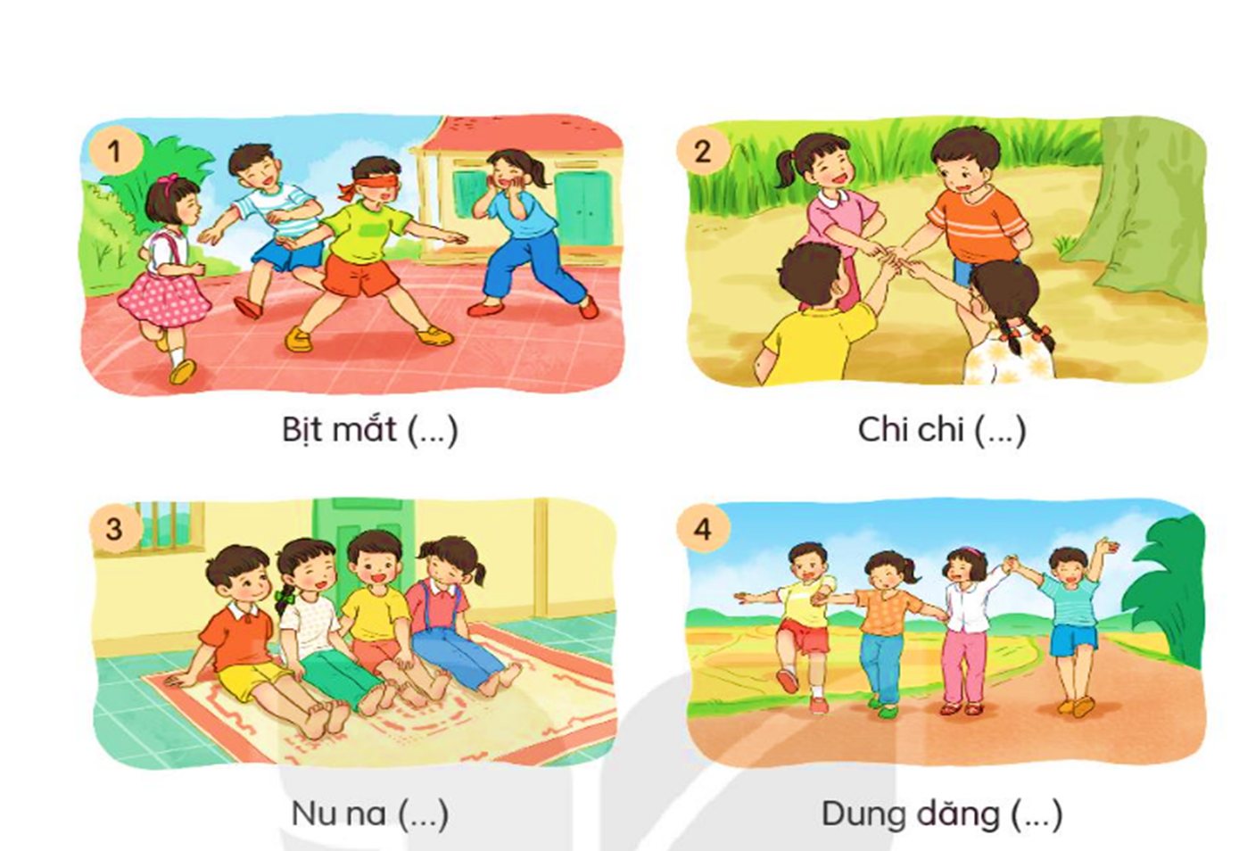
Bài 2: Dựa vào tranh và gợi ý dưới tranh
nói tên các trò chơi dân gian

Slide 10
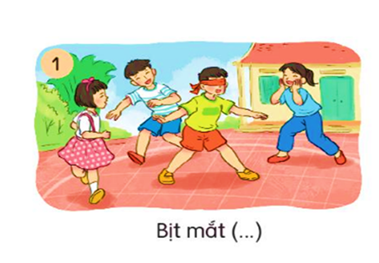
Bịt mắt bắt dê

Slide 11
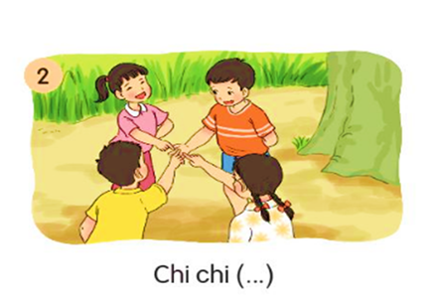
Chi chi chành chành

Slide 12
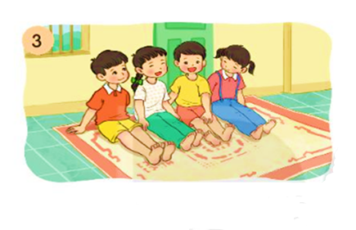
Nu na nu nống
Nu na (…)

Slide 13
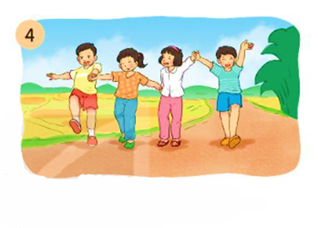
Dung dăng (…)
Dung dăng dung dẻ

Slide 14

Bịt mắt bắt dê
Chi chi chành chành
Nu na nu nống
Dung dăng dung dẻ

Slide 15
Kết Luận:
Tên các trò chơi: Bịt mắt bắt dê; Chi chi chành chành; Nu na nu nống; Dung dăng dung dẻ đó là các từ chỉ hoạt động.

Slide 16
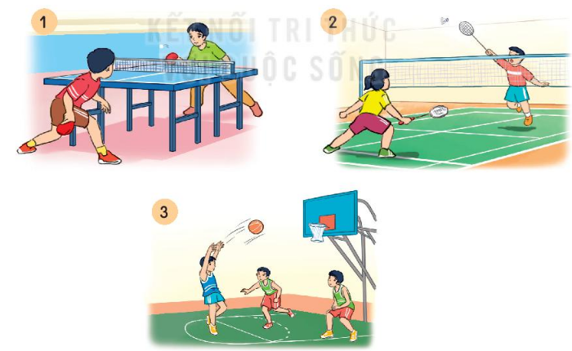
Bài 3: Đặt câu về hoạt động trong mỗi tranh

Slide 17
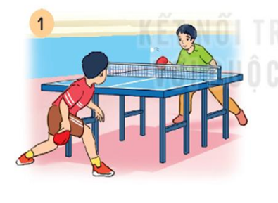

Hai bạn đang chơi bóng bàn.

Slide 18
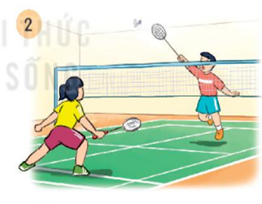
Hai bạn đang chơi cầu lông.

Slide 19
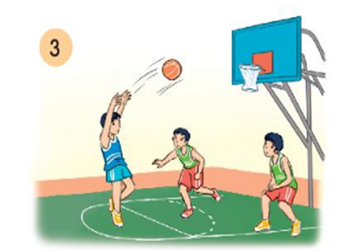
Các bạn đang chơi bóng rổ.

Slide 20
Kết Luận:
Các câu: Hai bạn đang chơi bóng bàn; Hai bạn đang chơi cầu lông; Các bạn đang chơi bóng rổ đó là các câu nêu hoạt động.

Slide 21

Tạm biệt!
Chúc
Các em
học tốt!

